Slide 1

COVID-19
ΠΑΝΟΥΤΣΑΚΟΠΟΥΛΟΣ ΝΙΚΟΛΑΟΣ
ΦΑΛΗΡΕΑΣ ΚΩΝΣΤΑΝΤΙΝΟΣ
ΚΑΠΝΙΣΑΚΗΣ ΑΝΔΡΕΑΣ
ΚΙΣΣΑΣ ΑΝΑΣΤΑΣΙΟΣ

Slide 2
ΟΔΗΓΙΕΣ
1. Εξαγωγή του zip σε φάκελο.Το zip περιέχει το αρχείο εκτέλεσης,την ομαδική έκθεση,τις διαφάνειες την εικόνα icon2.png και την εικόνα covid-19.png
2.Οι δύο εικόνες πρέπει να βρίσκονται υποχρεωτικά στον ίδιο αποθηκευτικό χώρο για την ομαλή λειτουργία του προγράμματος
3. Εκτέλεση του py αρχείου
4. Στο φόντο εμφανίζονται διάφορα Κουμπιά με τα οποία γίνεται η εμφάνιση της σωστής καρτέλας
5. Ο χρήστης επιλέγει μία ή και περισσότερες λειτουργίες του προγράμματος ταυτοχρόνως μέσω των κουμπιών.Η κεντρική δομή του προγράμματος παραμένει ανοιχτή ώσπου να τερματιστεί από τον χρήστη

Slide 3
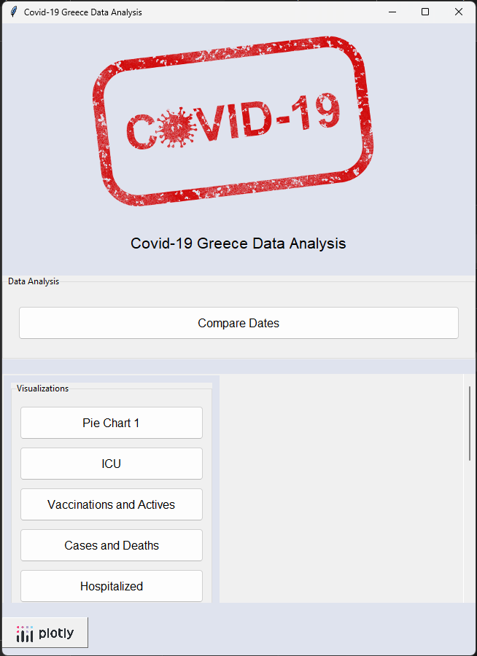
Μια πρώτη επαφή με το Covid-19 Greece Data Analysis , Μέρος 1:Compare Dates - Hospitalized

Slide 4
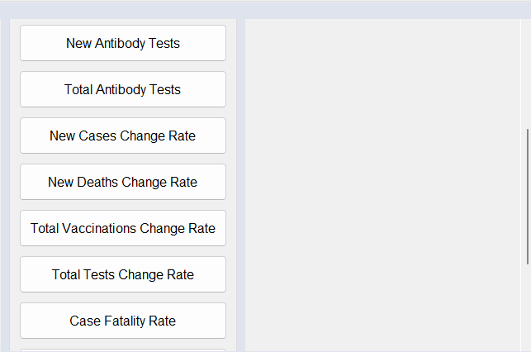
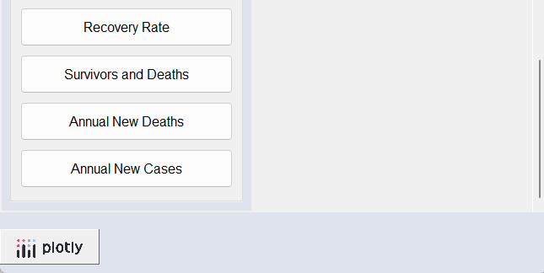
Μέρος 2: Νew Antibody Tests - Annual New Cases

Slide 5
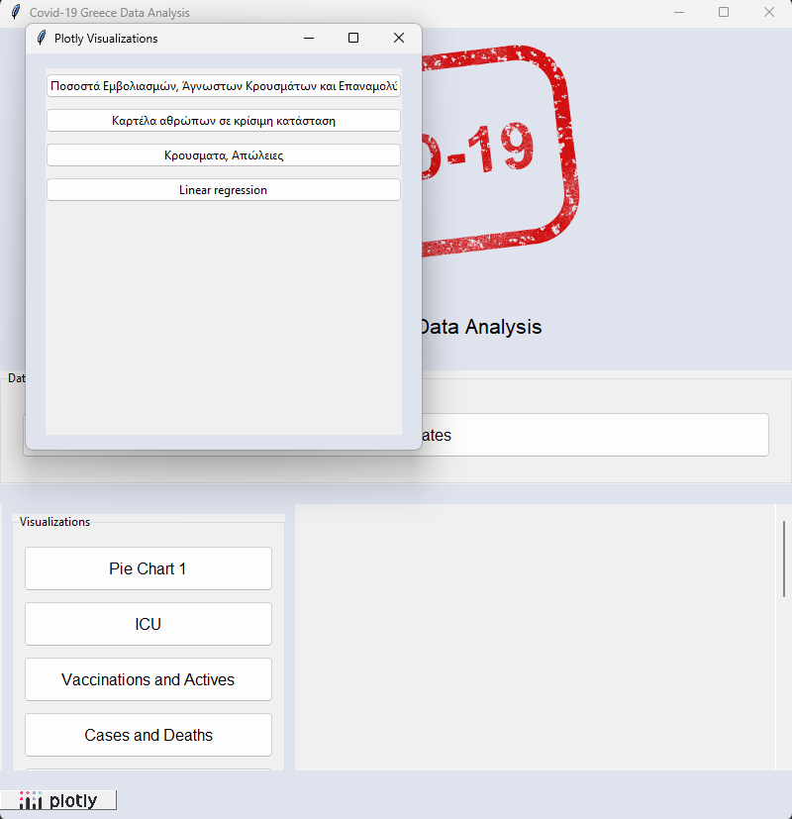
Μέρος 3 : plotly

Slide 6
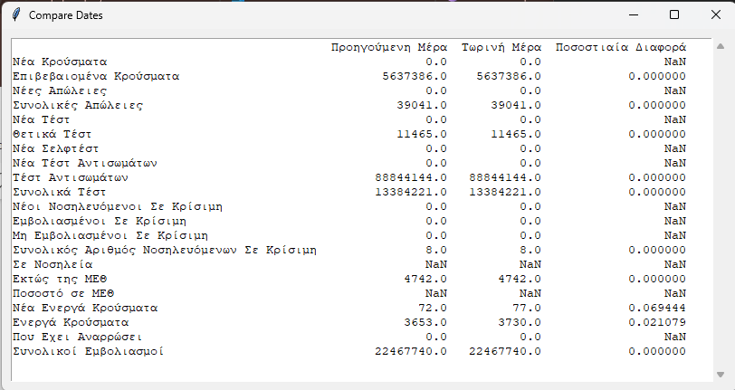
Κλήση Συνάρτησης: Compare Dates Παρουσίαση των στοιχείων των δύο τελευταίων ημερών και της ποσοστιαίας διαφοράς τους

Slide 7
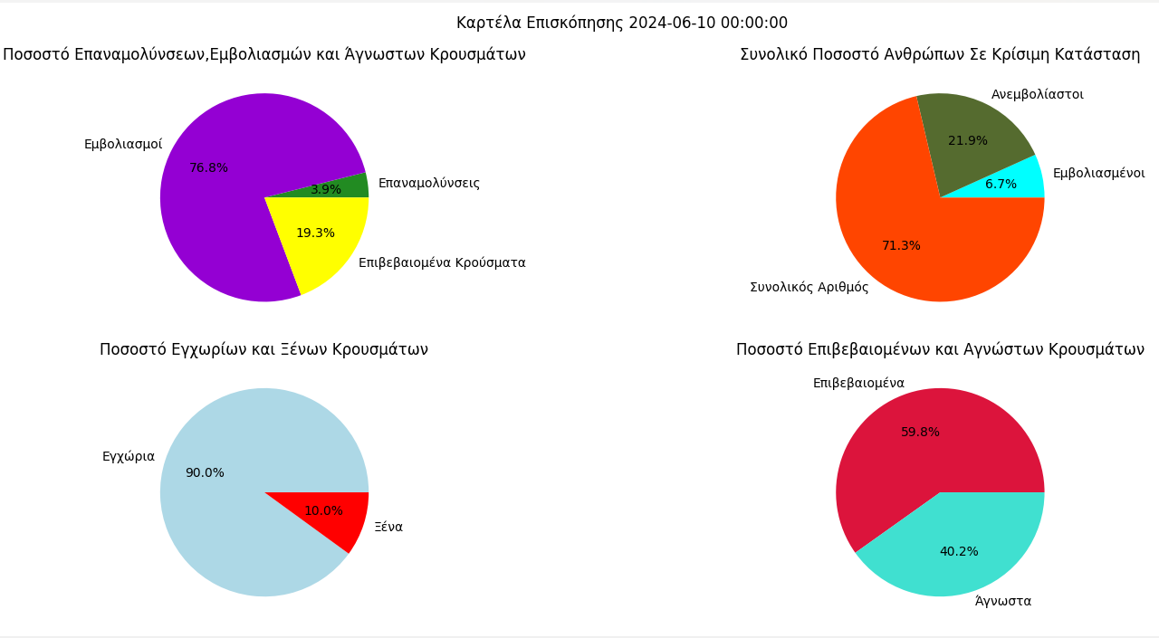
Κλήση Συνάρτησης Pie Chart 1: 4 pie charts για την καλύτερη κατανόηση των επιδημιολογικών μεγεθών σε πραγματικό χρόνο

Slide 8
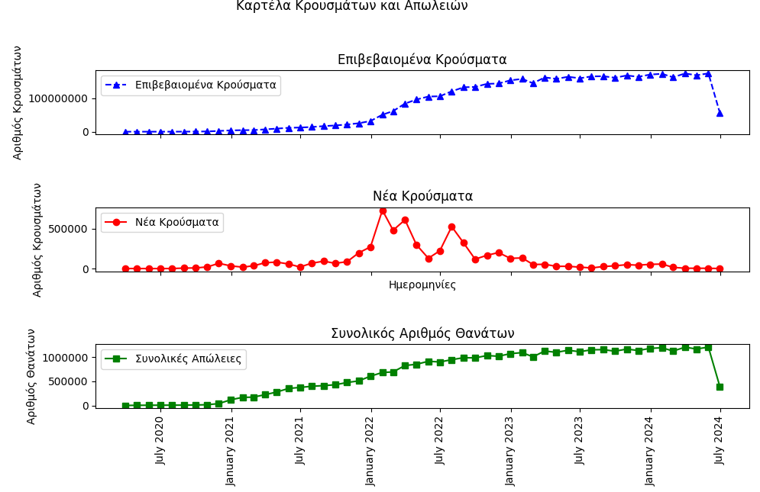
Κλήση Συνάρτησης Cases and Deaths: Παρουσίαση της συνολικής εξέλιξης των επιβεβαιομένων και νέων κρουσμάτων ,αλλά και των θανάτων

Slide 9
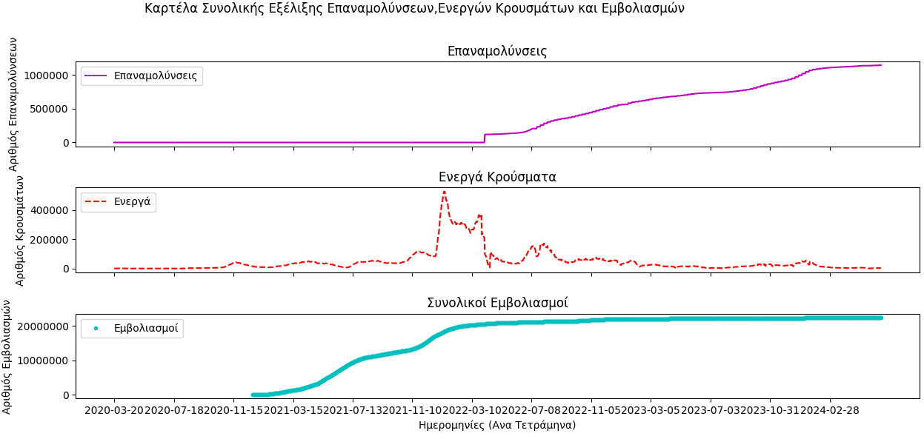
Kλήση Συνάρτησης: Vaccinations and Actives.Tα τρία επόμενα επιδημιολογικά μεγέθη (Επαναμολύνσεις-Ενεργά Κρούσματα-Εμβολιασμοί)

Slide 10
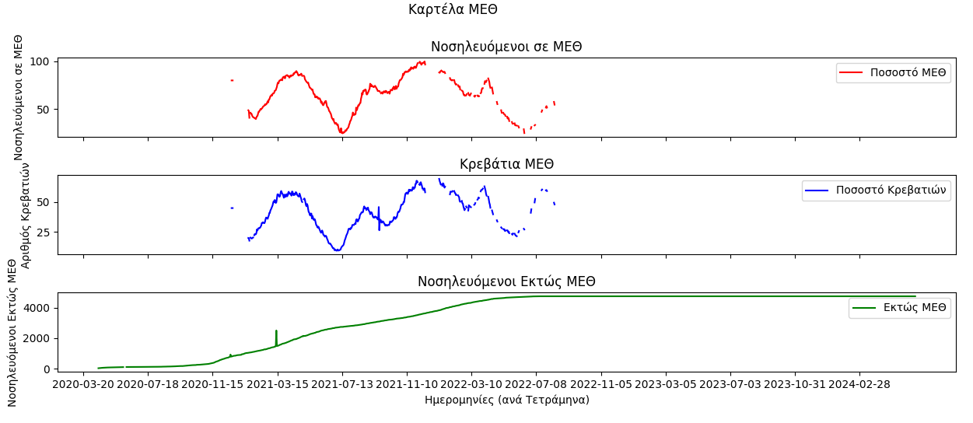
Κλήση Συνάρτησης ICU: Παρουσίαση βασικών επιδημιολογικών δεδομένων που αφορούν τις ΜΕΘ

Slide 11
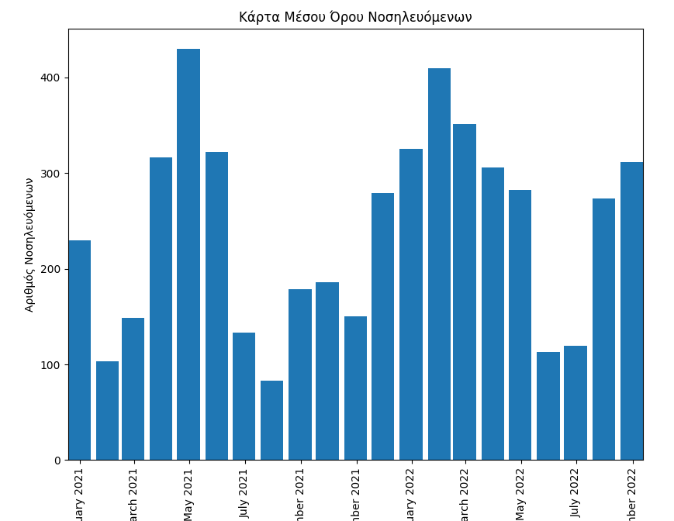
Kλήση Συνάρτησης: Hospitalized Ο μέσος όρος (ανά μήνα) των Νοσηλευόμενων της χώρας

Slide 12
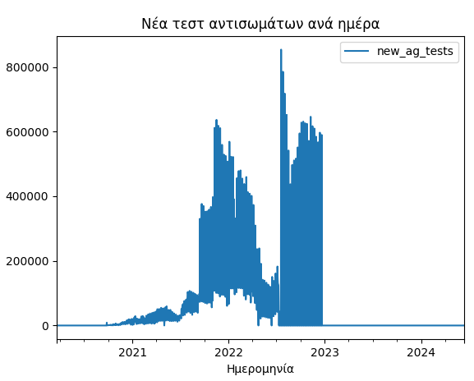
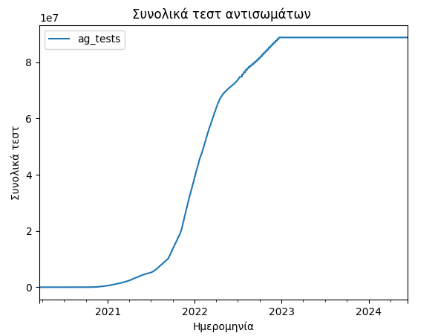
Κλήση Συναρτήσεων New Antibody Tests,Total Antibody Tests:

Slide 13
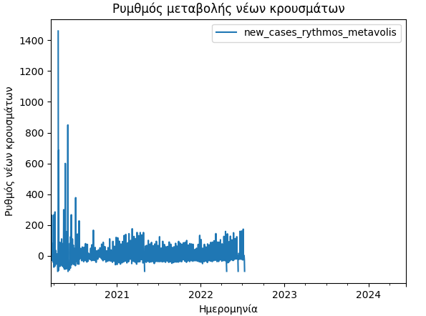
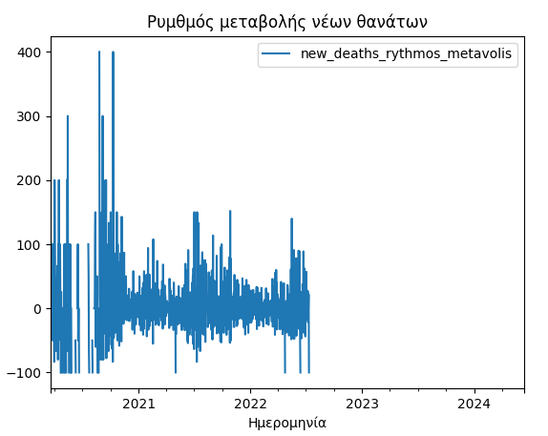
Ρυθμοί Μεταβολής Μέρος 1:

Slide 14
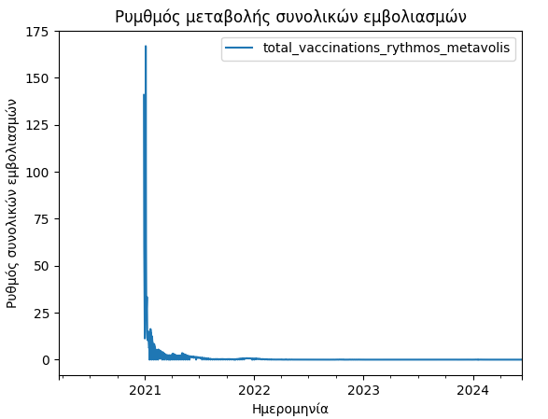
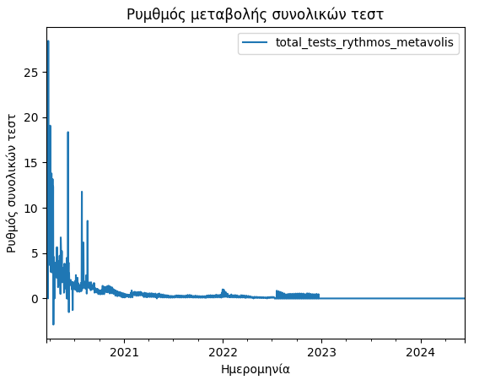
Ρυθμοί Μεταβολής Μέρος 2:

Slide 15
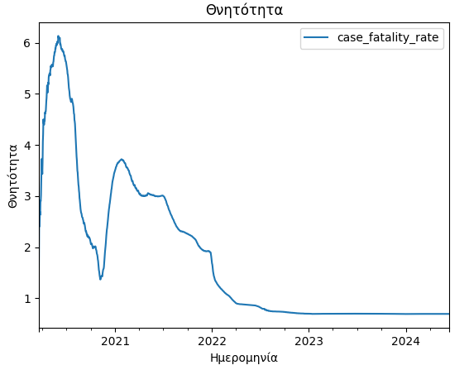
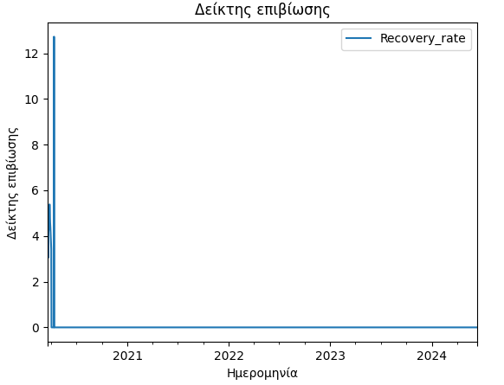
Επιδημιολογικοί Δείκτες:

Slide 16
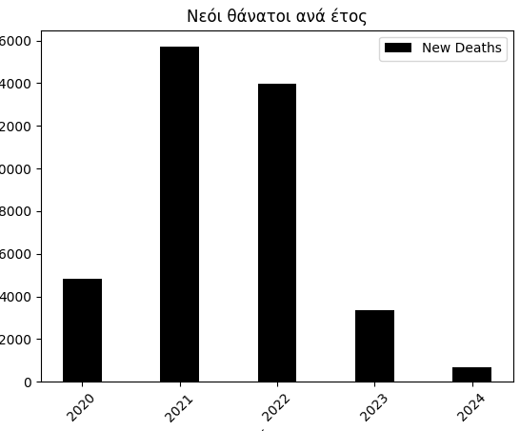
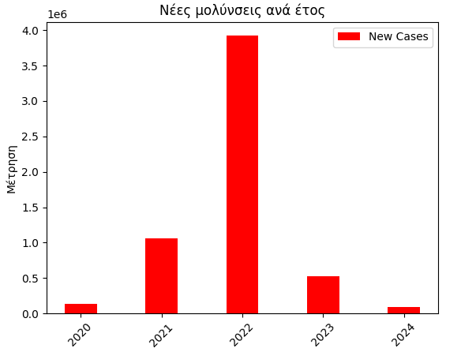
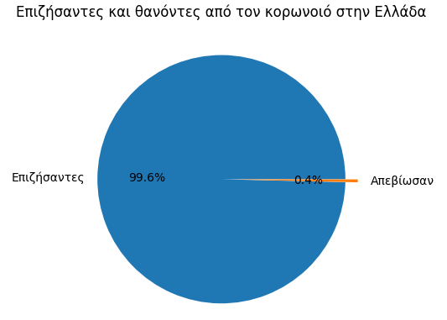
Περαιτέρω Στοιχεία Μολύνσεων και Θανάτων

